Slide 1

RWD : RESPONSIVE WEB DESIGN
Nasrul, S.Pd.I, S.Kom, M.Kom
nasrul@nurulfikri.ac.id
Notes:
12. Programmatic Database Access with ADO.NET
Summer 2004
© 2004 Microsoft
12-1

Slide 2
AGENDA
Apa itu responsive web design (RWD)
Teknik responsive web design
CSS Media Queries
Fluid Grid
Fluid Image
Proses desain web responsive
Responsive frameworks
Responsive frameworks : Bootstrap
Let's Design !!!

Slide 3
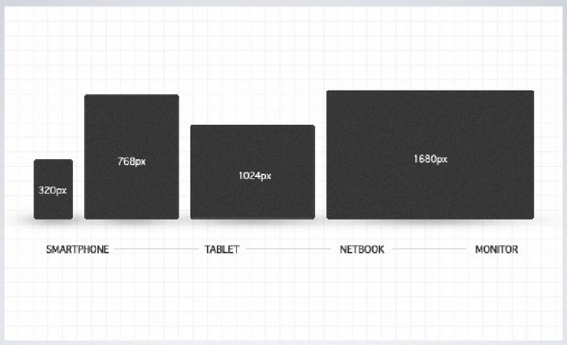
APA ITU RWD ?
Cara praktis membuat konten web anda agar tampil optimal dan sama baiknya ketika diakses oleh bermacam-macam devices

Slide 4
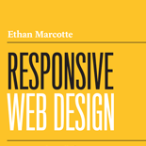
Responsive Web Design (RWD)
“Responsive design is not about ‘designing for mobile’. But it’s not about ‘designing for the desktop’, either. Rather, it’s about adopting a more flexible, device-agnostic approach”
Ethan Marcotte author of Responsive Web Design

Slide 5
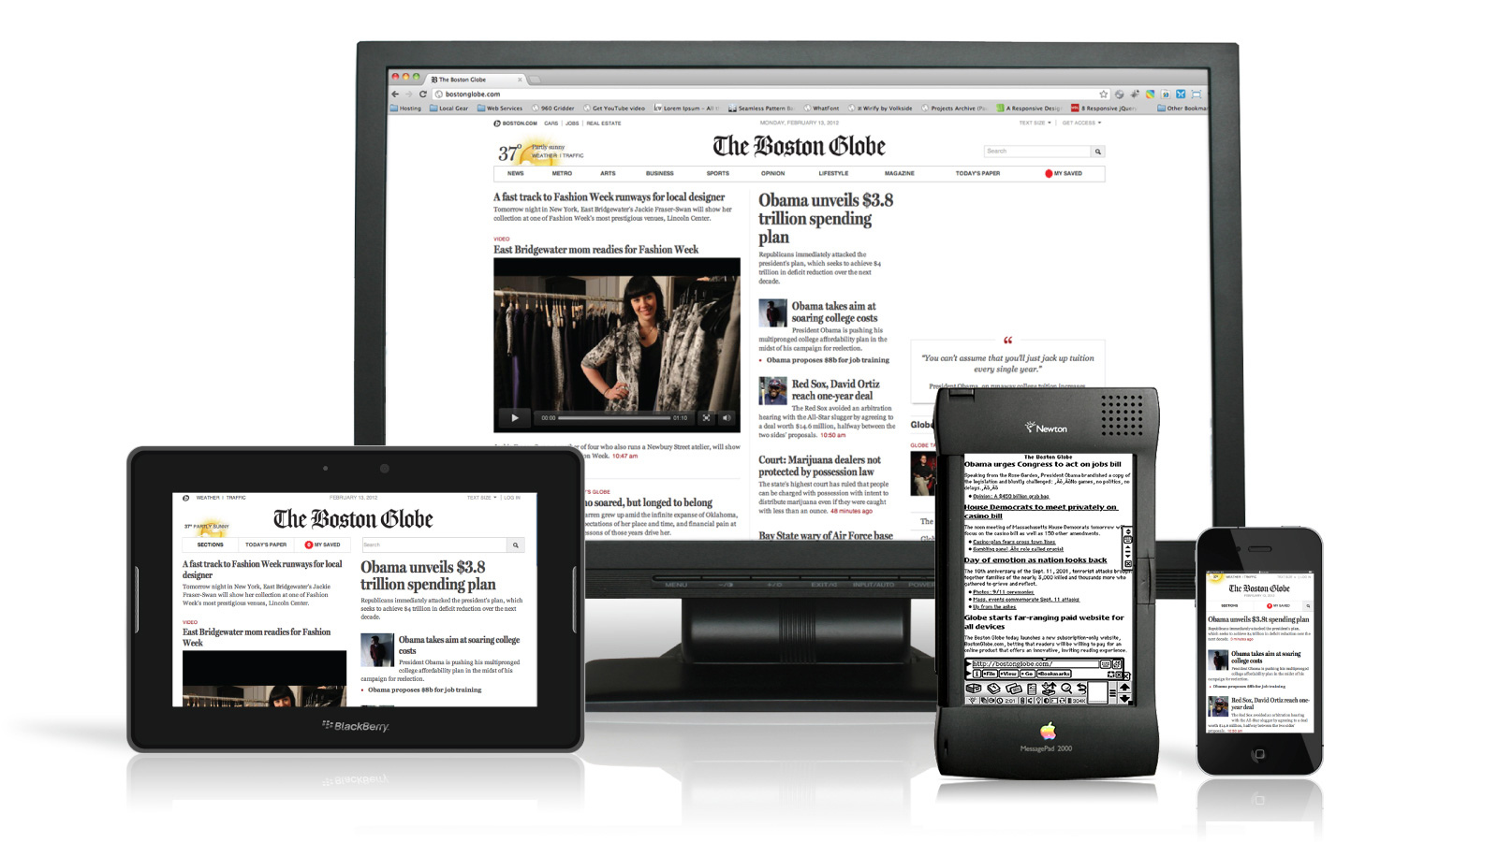
Responsive Web Design
Desain dan coding website yang responsive terhadap:
Smartphone
Tablet
Notebook
Netbook
Monitor
TV
Web glasses

Slide 6
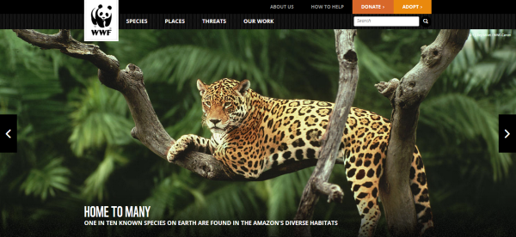
Responsive Web Design
worlwildlife.org : desktop

Slide 7
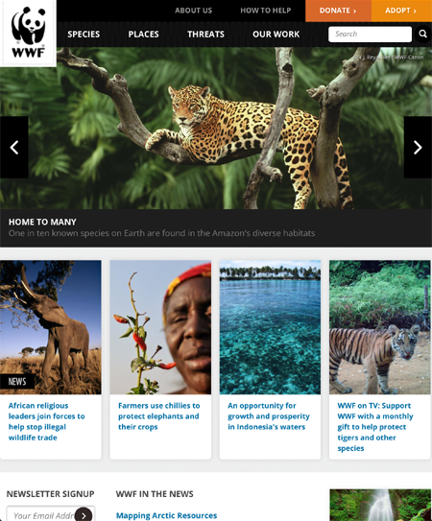
Responsive Web Design
Tablet:
worlwildlife.org

Slide 8
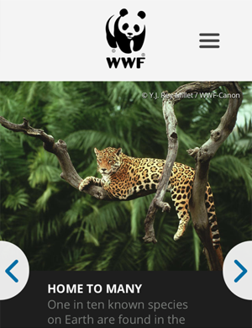
Responsive Web Design
worlwildlife.org :
smartphone

Slide 9
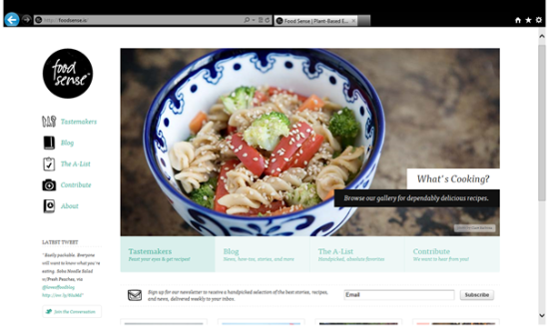
Responsive Web Design
Posisi Navigasi di kiri:

Slide 10
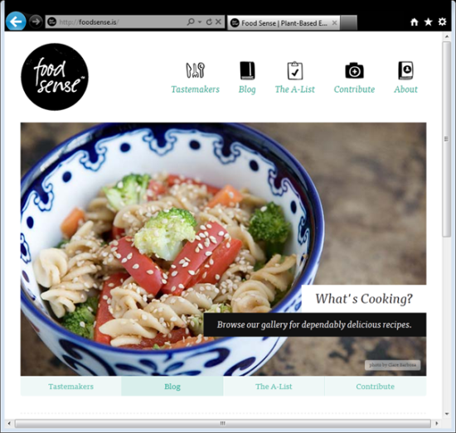
Responsive Web Design
Dilayar 800x600: Navigasi pindah ke atas (top)

Slide 11
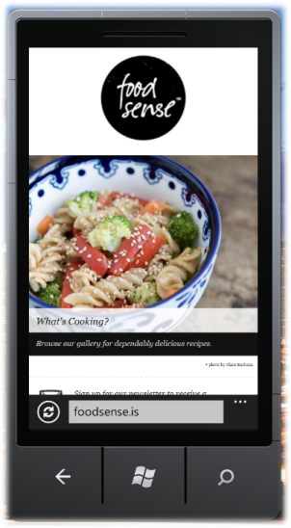
RWD
Akses melalui smartphone

Slide 12
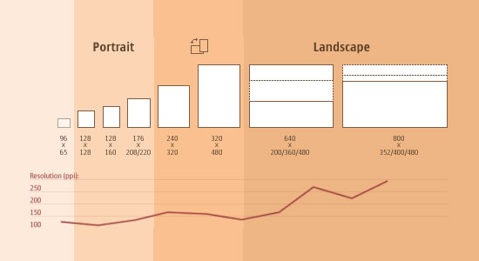
Responsive Web Design
Antarmuka website mampu beradaptasi dengan browser berdasarkan ukuran layar, platform dan orientasi

Slide 13
Teknik Pengembangan RWD :: HTML5
CSS3 Media Queries
Fluid-grid layouts
Fluid images and other media

Slide 14
CSS3 Media Queries
Memungkinkan halaman web menggunakan aturan CSS yang berbeda sesuai karakteristik dari devices atau dan browser yang mengakses
Secara spesifik CSS disesuaikan dengan:
Tinggi dan lebar devices
Tinggi dan lebar browser
Resolusi layar
Orientasi devices ( mobile / tablet : lanscape, potrait)
Spesifikasi : www.w3.org/TR/css3-mediaqueries

Slide 15
CSS3 Media Queries
Style CSS:
body { background: red; }
@media only screen and (max-width: 320px) {
body { background: orange; }
}
Layar ukuran 0-320px: warna background akan orange
Layar ukuran lebih besar dari 320px akan merah

Slide 16
CSS3 Media Queries
Internal Style:
@media only screen and (max-width: 320px) {
/* kode css disini */
}
Eksternal Style link ke file CSS
<link media="only screen and (max-width: 768px)"
href="css/tablet.css"rel="stylesheet">
Eksternal Style via @import file
@import url("css/tablet.css") only screen and
(max-width: 768px);

Slide 17
CSS3 Media Queries : Breakpoint
Label | Layout Width
Smartphones | 480px and below
Portrait Tables | 480px to 768px
Landscape Tablets | 768px to 940px
Default | 940px and up
Large Screens | 1210px and up

Slide 18
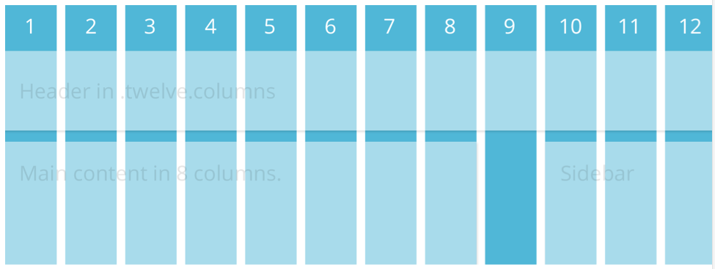
Fluid Grid Layouts
Style CSS di desain sesuai partisi ukuran lebar

Slide 19
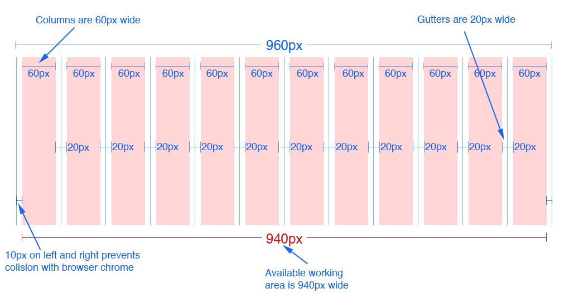
Fluid Grid Layouts

Slide 20
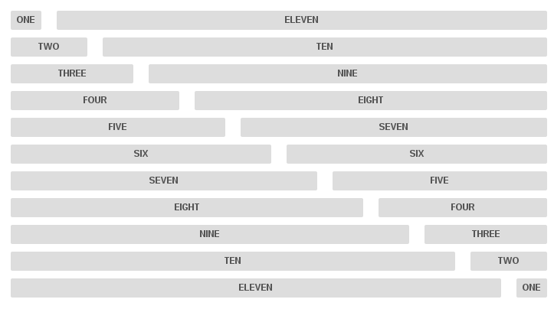
Fluid Grid Layouts

Slide 21
Fluid Grid Layouts : Contoh
<div class="container-fluid">
<div class="row">
<div class="col-md-12">
</div>
</div>
<div class="row">
<div class="col-md-12">
</div>
</div>
<div class="row">
<div class="col-md-8">
</div>
<div class="col-md-4">
</div>
</div>
<div class="row">
<div class="col-md-12">
</div>
</div>
</div>

Slide 22
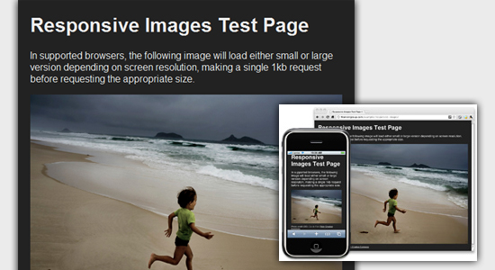
Fluid images ( Flexible Images )
Gambar / Video ditampilkan secara proporsional sesuai devices yang mengakses

Slide 23
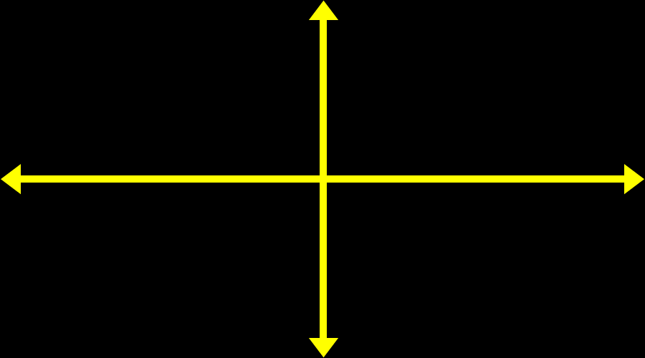
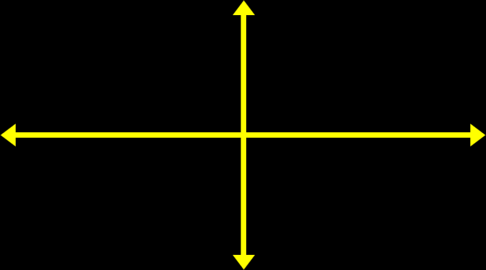
Fluid images ( Resizable Images )
Hilangkan properti width dan height pada image:
<img src=”gambar.jpg”/>
Styling CSS ukuran image yang resizable:
img {
max-width:100% ; height: auto;
}

Slide 24
Proses desain web responsive : Mobile First
Buat design web versi mobile terlebih dahulu (phone, phablet, tablet)
Gunakan desain versi mobile sebagai acuan untuk membuat design utama di Desktop Computer & Laptop

Slide 25
Proses desain web responsive : Mobile
Mobile Layout:
Buat link / tombol yang cukup besar untuk di tekan
Tampilkan informasi yang penting dan paling penting dari website
Lupakan Mouse OnHover
Buat menu yang mudah untuk diakses pengguna
Mobile Design:
Prototype lebih berguna dari Mockup
Tidak berkutan dengan Pixel Perfect Design
Jadikan design versi mobile sebagai acuan untuk membuat large screen design

Slide 26
Responsive Framework
Kumpulan library DHTML yang mendukung pengembangan website dengan responsive web design
Framework meyediakan styling CSS yang mendukung teknik-teknik RWD
Framework dilengkapi dengan library JavaScript yang mendukung RWD

Slide 27
Responsive Framework
http://www.responsivegridsystem.com/
http://titanthemes.com/titan-framework-a-css-framework-for-responsive-web-designs#!prettyPhoto
http://foundation.zurb.com/index.php
http://twitter.github.com/bootstrap/
http://html5boilerplate.com/

Slide 28
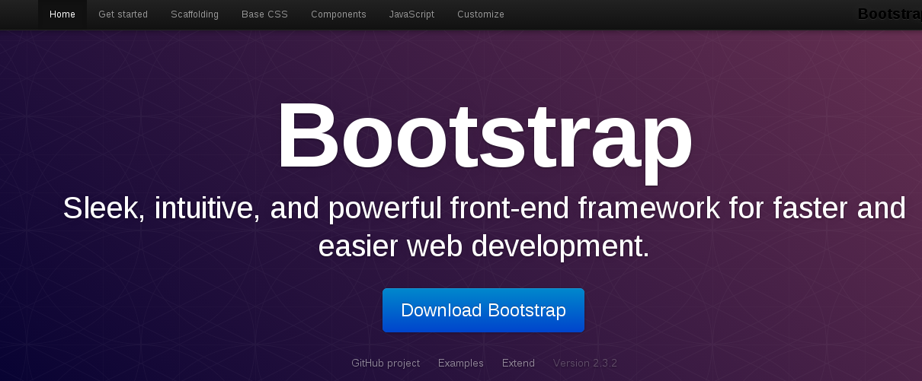
Responsive Framework : Twitter Bootstrap

Slide 29
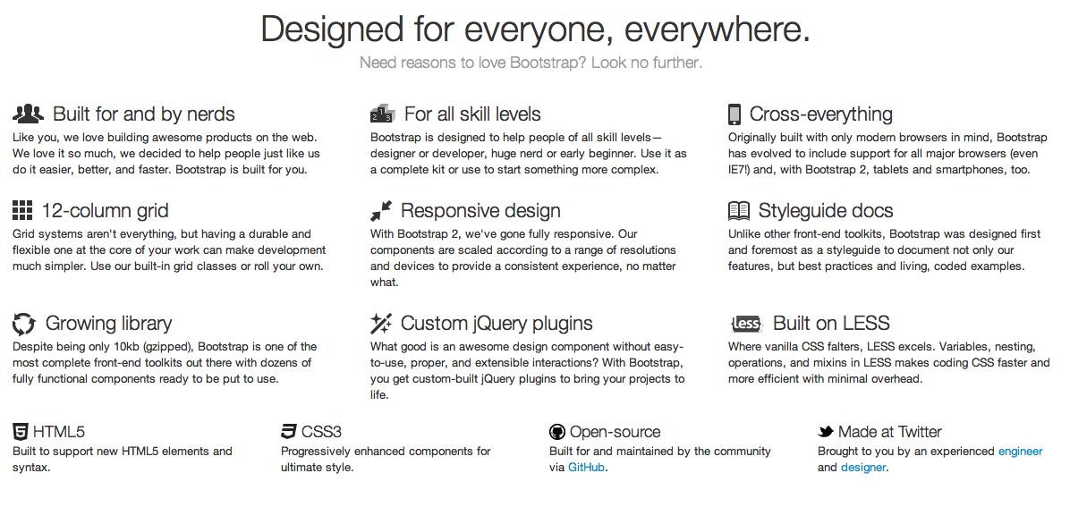
Responsive Framework : Twitter Bootstrap
Reason #1: Rich Features

Slide 30
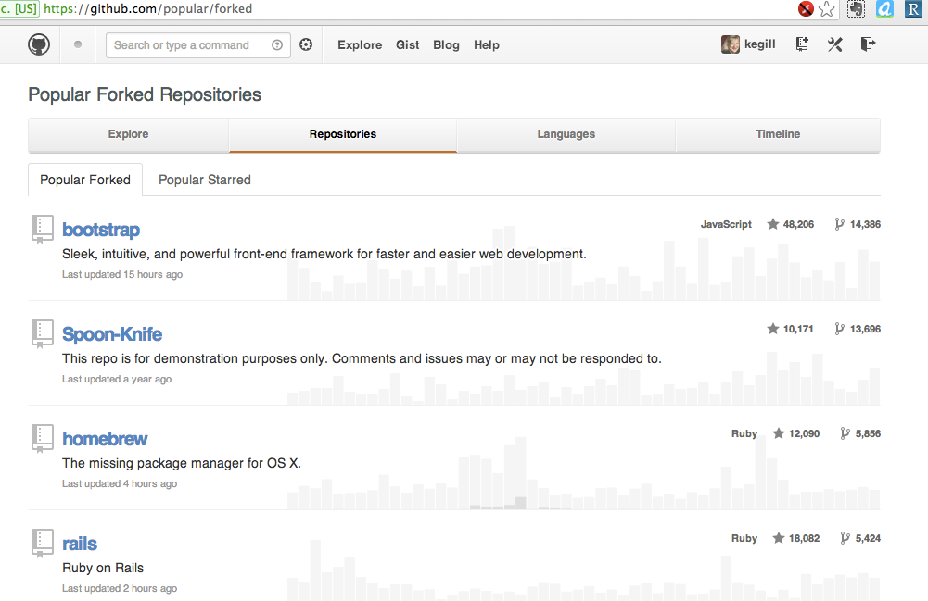
Responsive Framework : Twitter Bootstrap
Reason #2: Popularity

Slide 31

Responsive Framework : Twitter Bootstrap
Reason #3: Browser Support

Slide 32
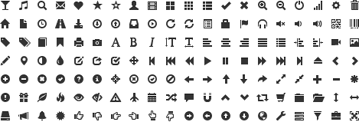
Responsive Framework : Twitter Bootstrap
Reason #4: Icon set

Slide 33
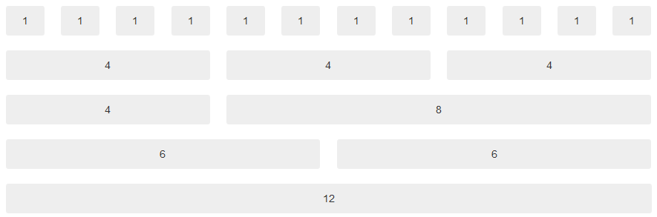
Responsive Framework : Twitter Bootstrap
Reason #5: Grid System

Slide 34

Responsive Framework : Twitter Bootstrap
Reason #6: Components
Buttons:
Tabs:
Breadcrumb:
Pagination:
Alerts:
Progress bar:

Slide 35
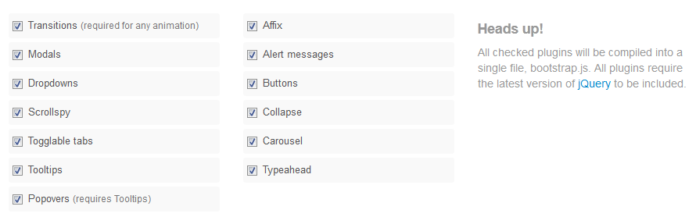
Responsive Framework : Twitter Bootstrap
Reason #7: JavaScript / JQuery

Slide 36
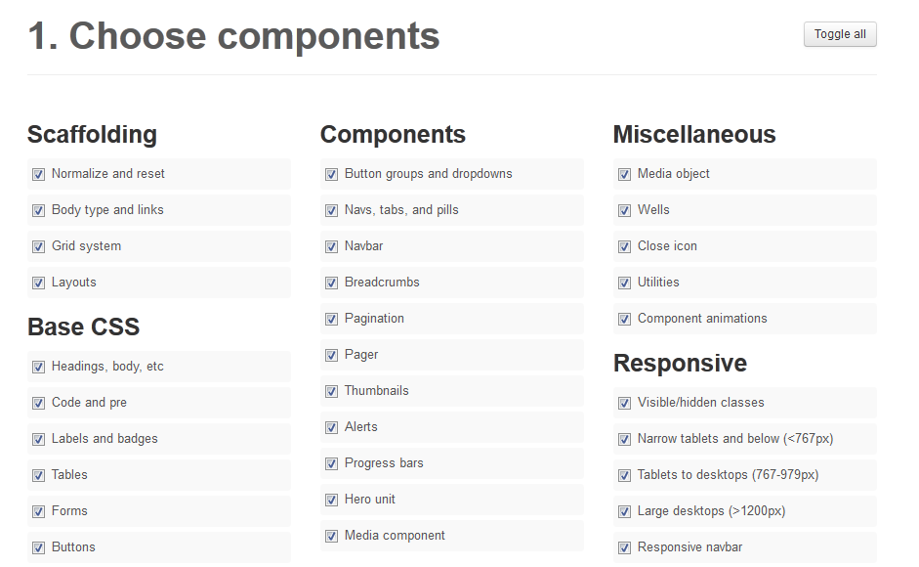
Responsive Framework : Twitter Bootstrap
Reason #8: Component

Slide 37
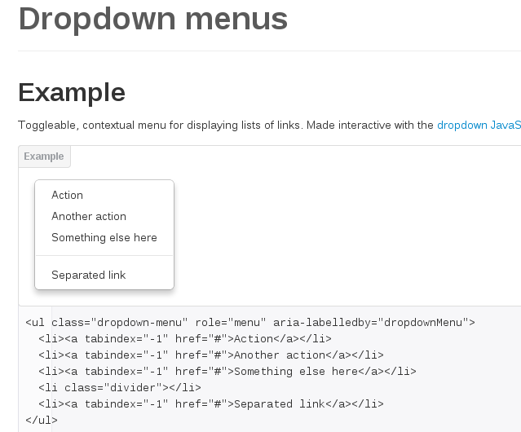
Responsive Framework : Twitter Bootstrap
Reason #9: Well Documentation & Example

Slide 38
Responsive Framework : Twitter Bootstrap
Reason #10: Integration with Server Side Program
PHP
Framework : Component Yii Framework, CI
Java Web ( Servlet / JSP )
Framework : Spring, Tapestry
ASP.NET
ASP.NET MVC
Ruby
Python

Slide 39
Responsive Framework : Twitter Bootstrap
Reason #11: Integration with CMS Themes
Joomla
Wordpress
Drupal

Slide 40


Let's Design !!

